Slide 1


Slide 2

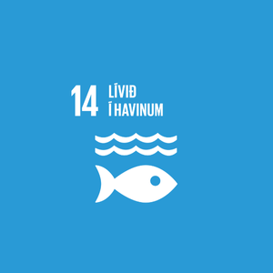
Evni: Dálking av strondum og heimsins høvum. Hvussu kunnu vit betra um máta okkara at handfara burturkast á ein burðardyggan hátt?
Longd: 9 undirvísingardagar við umleið 6 tímun pr. dag
1 tími verður roknaður, at vera 45 minuttir
Málbólkur: 6. til 8. flokk
Skúlafak: Føroyskt, Landalæra, Náttúra/Tøkni og Samfelagsfrøði
Útgáva: Desember 2024

Slide 3
Endamál við verkætlanini
Læringsmál:
Næmingarnir skilja tær týdningarmestu hóttanirnar móti lívinum í havinum.
Næmingarnir kunnu greiða frá, hvussu plastdálking ávirkar lívfrøðiligt margfeldni í havinum.
Næmingarnir reflektera um, hvussu teir sjálvir kunnu vera við til at røkka Heimsmáli nr. 14 hjá ST.

Slide 4
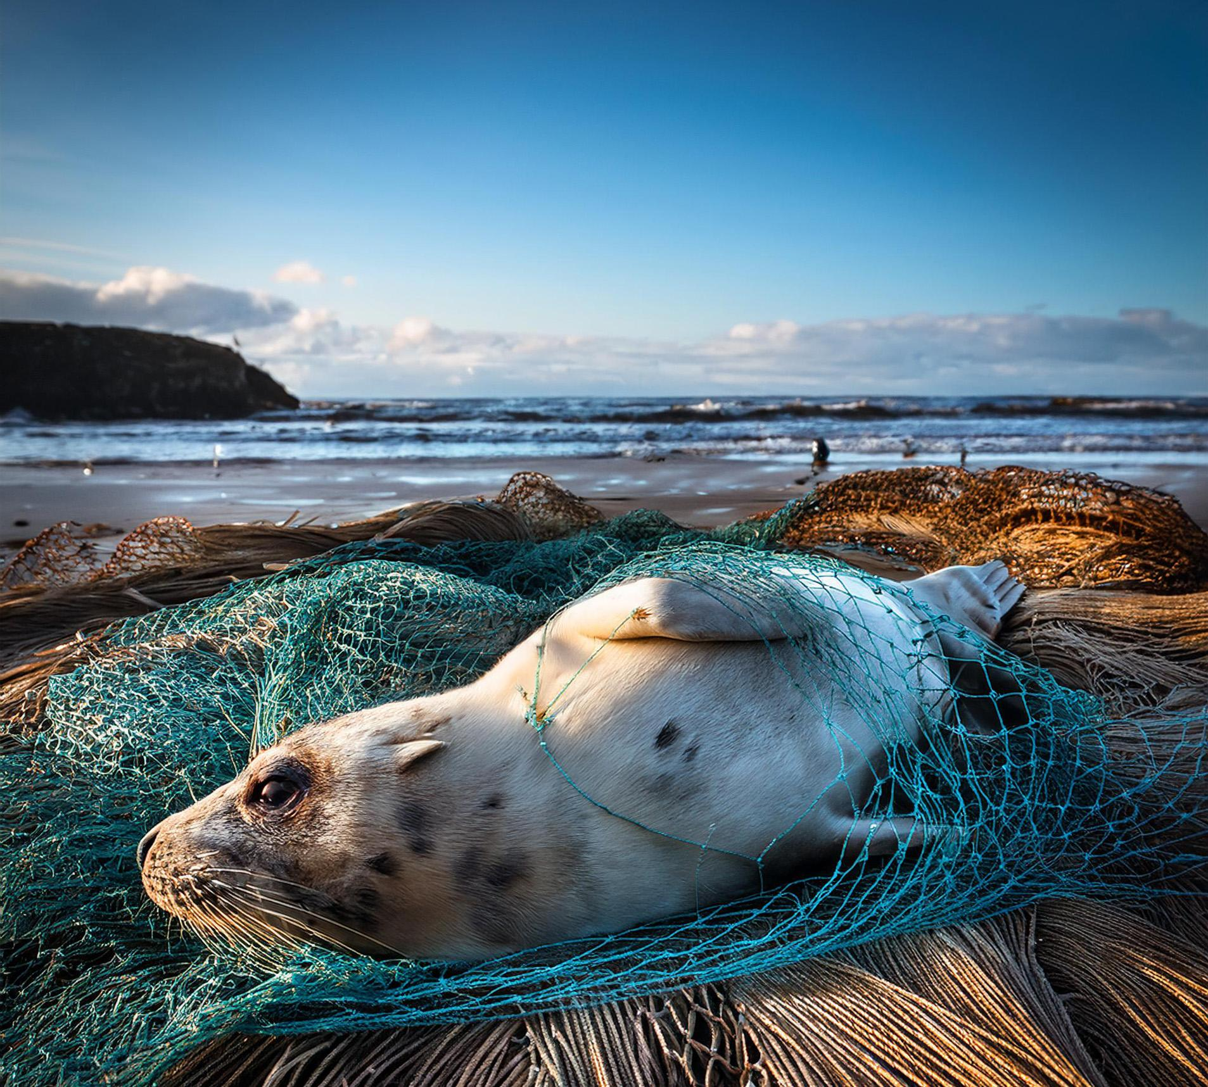
Dagur 1- 6 tímar
Tá ið vit skulu byrja upp á evnið, gera vit fyrst eitt estetiskt anslag. Endamálið við hesum er at geva næmingunum eina mynd av trupulleikanum við dálking í heimsins høvum og týdningin av hesum.
Harumframt gevur hetta næmingunum eitt felags útgangsstøði at tosa út frá.
Ígjøgnum næstu 14 dagarnar skulu næmingarnir gera eina PowerPoint-framløgu sum part av verkætlanini. PowerPoint-framløgan skal vísast fyri foreldrunum síðsta dagin.
Hvørja ferð næmingarnir fáa eina uppgávu, skulu teir leggja svarini, myndirnar og uppgávurnar inn í teirra framløgu.
https://www.youtube.com/watch?v=7Y3T6T12CK8

Slide 5
Dialog-steðgur diskussión
Endamálið við eini dialogsteðgi er, at allir næmingar fáa tíð og rúm til at siga sínar egnu meiningar og tankar.
Her er ein vegleiðing til, hvussu ein kann býta tíðina út. Hetta kann tillagast eftir tørvi og umstøðum.
Innleiðing – 3 min
Leikreglur – 3 min
innleiðingartekstur – 5 min
Kjak í pørum – 5 min
Felags kjak – 15 min
Skriva reflektiónir niður – 3 min
Deil reflektiónir – 7 min
Felags samanfatan – 5 min

Slide 6
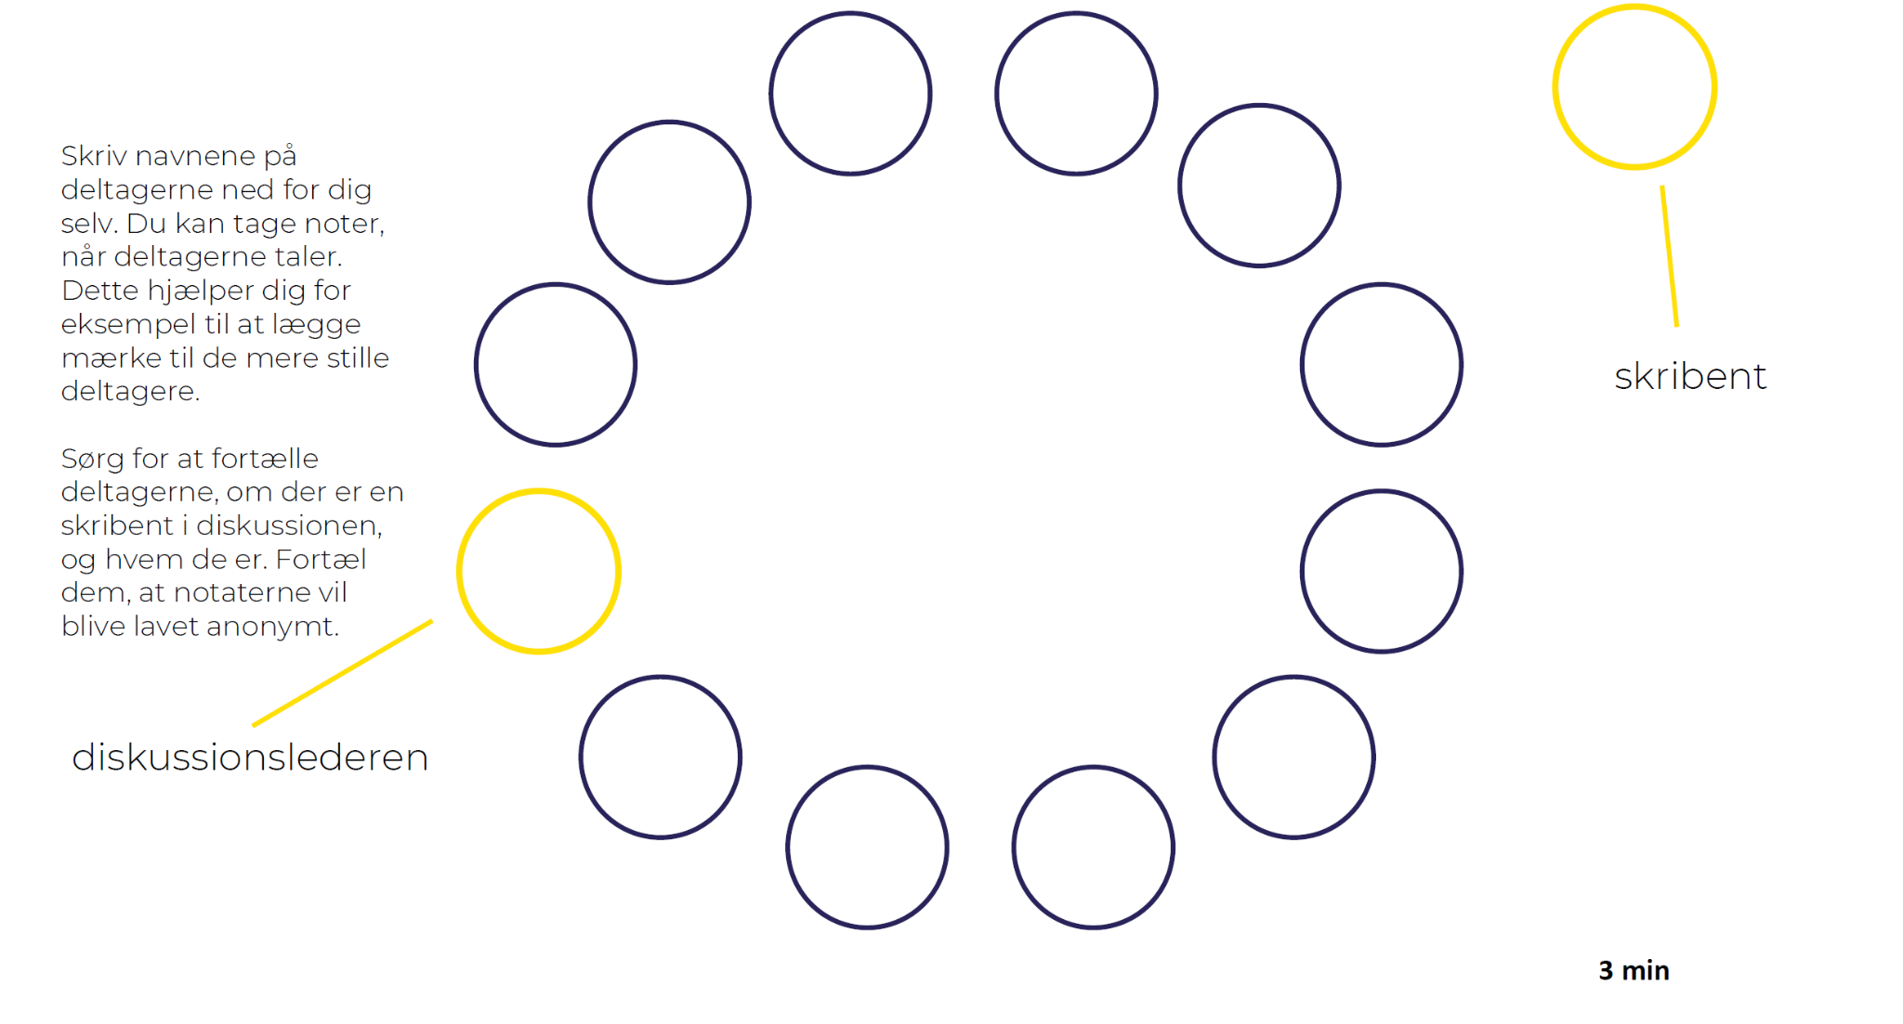

Slide 7
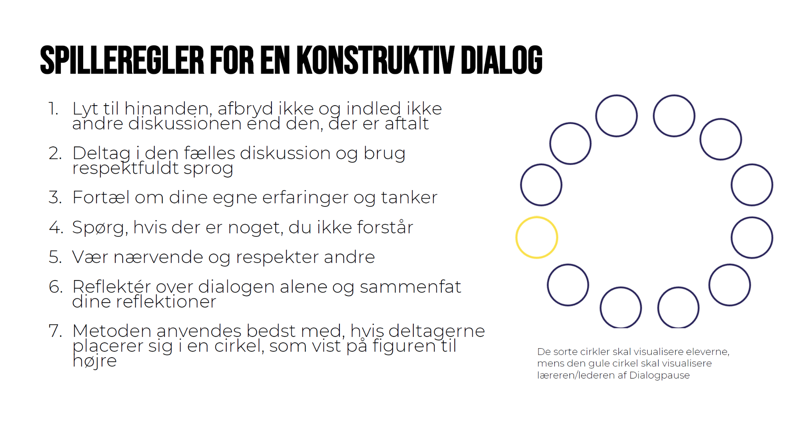

Slide 8
Dialog-steðgur diskussión
Eftir hetta fara vit í gongd við fyrstu dialogsteðgakjakið. Hetta kjakið er skipað sum ein pallborðsfundur, har næmingarnir skulu kjakast fyri og ímóti evninum.
Spurningar til kjakið:
Hví er tað skaðiligt fyri havdjór, tá ið plast kemur út í havið?
Hvat heldur tú hendir, tá ið fólk kasta rusk á strondina?
Hvussu heldur tú, at vit kunnu hjálpa við at halda høvini rein?
Kennir tú nøkur dømi um djór, ið verða ávirkað av dálking í høvunum?
Hvussu kunnu vit brúka minni plast í gerandisdegnum fyri at verja høvini?

Slide 9
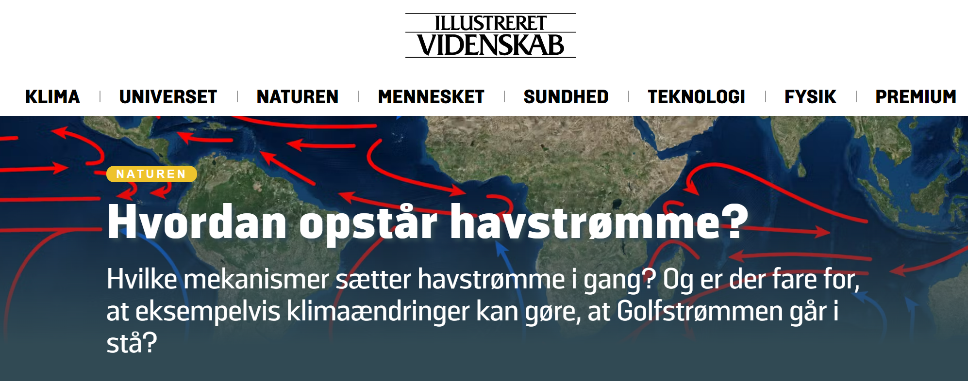
Eftir hetta verður henda stutta greinin lisin.
Eftir at øll hava lisið greinina, fáa tey eina framløgu um havstreymarnar í heiminum.
https://illvid.dk/naturen/hvordan-opstaar-havstroemme
Hvat eru havstreymar? Havstreymar eru stórar rørslur av vatni í heimsins høvum, sum virka eitt sindur sum áir í sjónum. Teir flyta hita, kulda, næringarevni og súrevni runt í høvunum og ávirka bæði veðurlagið og lívið í høvunum.
Sløg av havstreymum
1. Yvirflatu-streymar: Hesir streymar ferðast á sjónum yvirflatu og verða fyrst og fremst drivnir av vindinum.
Eitt dømi er Golfstreymurin, sum flytur heitt vatn frá Meksikoflógvanum til Europa.
2. Djúpstreymar
Hesir streymar ferðast djúpt undir yvirflatan.
Djúpstreymar stava frá muninum í hita og saltinnihaldi í sjónum.
Teir verða ofta kallaðir “globala flutningsbandið” (Global Conveyor Belt), tí teir flyta sjógv runt um alt heimin og hava stóran týdning fyri hitajavnvág og lívfrøðiliga margfeldnið í høvunum.

Slide 10
Hví eru havstreymar týdningarmiklir?
Teir regulera veðurlagið: Til dømis ger Golfstreymurin, at Norður Evropa er heitari, enn tað annars hevði verið.
Teir flyta næringarevni: Næringarevni verða flutt runt í høvunum, og nógv havdjór eru bundin at hesum til lívsins treytir.
Teir ávirka veðrið: Streymar kunnu føra við sær ódnir og ekstrem veðurfyribrigdi, eitt nú hvirlur (orkanir) og stórar stormar.
Hóttanir móti havstreymum
Veðurlagsbroytingar kunnu órógva havstreymarnar. Tá ísur við pólarnar bráðnar, broytist saltinnihaldið í høvunum, og hetta kann veikja ella steðga týdningarmiklum streymum, eitt nú Golfstreyminum.
Stórar avleiðingar: Um Golfstreymurin veikist ella steðgar, kann hetta hava stórar avleiðingar fyri bæði veðurlag og lívfrøðiliga margfeldnið í høvunum.
Hvussu kunnu vit hjálpa?
Stríðast móti veðurlagsbroytingum: Tað er týdningarmikið at minka um CO₂-útlátið og ansa betur eftir okkara jørð.
Varveita havstreymarnar: Havstreymar vísa, hvussu alt á jørðini hongur saman, og hví tað er týdningarmikið, at vit verja havumhvørvið.
Virkna átøku: Vit kunnu minka um plastdálking, stuðla endurnýtslu og arbeiða fyri burðardyggari nýtslu av havsins tilfeingi.

Slide 11
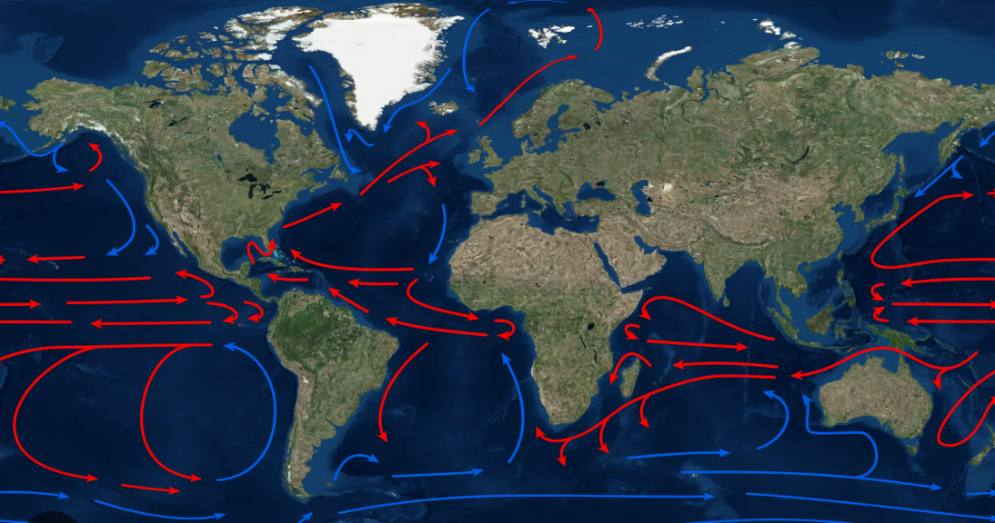
Nú hava næmingarnir fingið vitan um dálking og hvussu heimsins høv hanga saman.
Við hesum hava næmingarnir fingið vitan, sum teir kunnu brúka í komandi dialog-steðgi-kjaki
Hvat haldi eg um, at havstreymar flyta plastburturkast frá einum parti av heiminum til ein annan?
Hví er plastoyggin í Kyrrahavinum skaðilig fyri okkara høv og okkara fiskivinnu?
Hvussu kunnu vit minka um nøgdina av plasti, sum verður flutt runt í heimsins høvum við havstreymum?

Slide 12
Concept cartoon
Hvat er ein Concept Cartoon?
Ein Concept Cartoon er ein sjónligur háttur, har eitt stuttligt ella hugvekjandi myndablað verður brúkt til at eggja til kjak og íblástur um eitt ávíst evni. Her er eitt uppskot til, hvussu ein Concept Cartoon um havstreymar til 7. flokk kundi síggja út
Lýsing av Concept Cartoon um havstreymar
Bakgrund:
Ein mynd av jørðini, ið sæst úr rúmdini, við stórum, litføgrum pílum, sum vísa, hvønn veg streymarnir ferðast í heimsins høvum.
Figurar:
Næmingur 1: Ein næmingur stendur við síðuna av eini stórari jarðarknøtt (globus) og hyggur forvitin at pílunum, sum vísa havstreymarnar.Tekstur: “So, um havstreymar kunnu flyta seg so skjótt, hvussu ávirka teir so veðrið í ymsum pørtum av heiminum?”
Næmingur 2: Ein annar næmingur hyggur at einum korti av havstreymum.Tekstur: “Tað er rímiliga ørt! Eg visti ikki, at Golfstreymurin kundi gera Evropa heitari.”
Næmingur 3: Ein triði næmingur hyggur at pílum, sum ganga runt um Antarktis.Tekstur: “Og hvat við streyminum kring Antarktis? Hví steðgar hann ikki, tá hann kemur til Suðurafrika?”
Næmingur 4: Ein næmingur heldur eitt skelti við einum spurningi.Tekstur: “Er tað rætt, at havstreymar hjálpa við at flyta næringarevni til stór havdjór?”
Tekstboks á síðuni: Hvussu ávirka havstreymar veðurlagið, djór og menniskju? Hvat kann henda, um havstreymarnir broytast?”

Slide 13
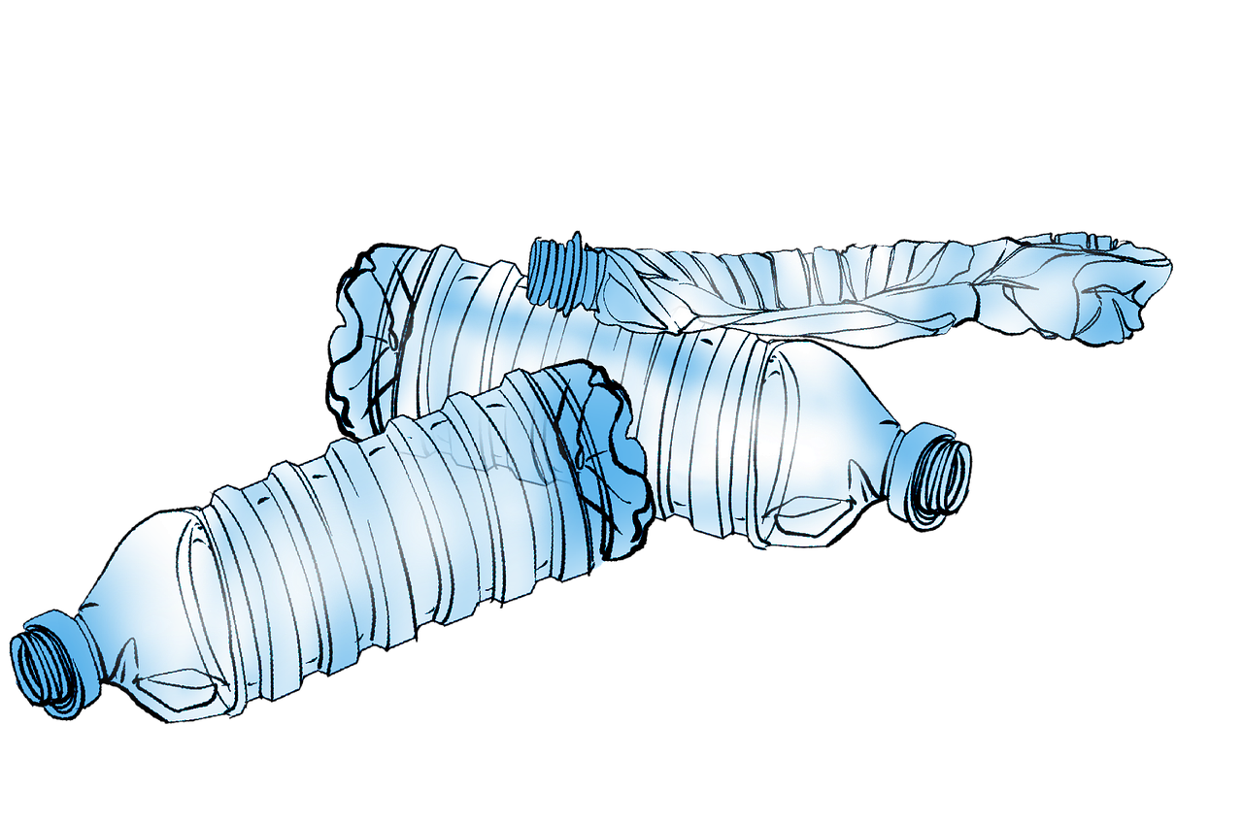
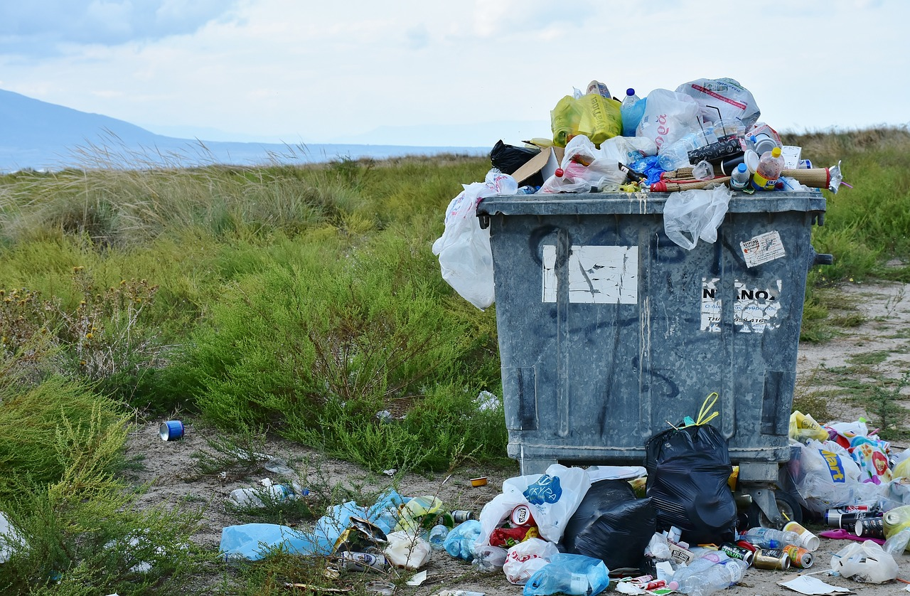
Vitjan á lokalu ruskdeildini
Dagur 2 - 6 tímar
Øll lokaløki hava eina ruskdeild, har alt okkara húsarhaldsburturkast endar. Hesar deildir hava eina rusksskúla, har skúlaflokkar kunnu koma á vitjan.
(Reno-norður, Reno-eystur, Reno-vestur, Reno-suður, Skrellistøðin á Hjalla/Leirvík)
Endamálið við vitjanini
Endamálið við vitjanini er at geva næmingunum vitan um, hvar okkara burturkast endar, hvussu tað verður viðgjørt, og hvussu tað verður flutt víðari til endurnýtslu. Hetta kann vera ymiskt frá stað til stað.
Næmingarnir fáa eina uppliving, og á summum støðum fáa teir møguleikan at royna at flokka burturkast í rættu burturkastbólkarnar.
Vitjanin skal geva næmingunum vitan og upplivingar, sum teir skulu brúka til komandi dialogsteðgin
https://www.eysturkommuna.fo/verkaetlan/tilbugvingarstoedin/
https://renonord.dk/
https://renosyd.dk/besoeg-os
https://vesthimmerlandsforsyning.dk/klimaklassen/skraldeskolen-for-0-6-klasse

Slide 14
Dagur 3 - 6 tímar
Ger uppgávur um flokka burturkast yvirhøvur og um vitjanina í gjár
Hvussu heldur tú, at burturkast frá okkara heimum ávirkar umhvørvið, um tað ikki verður viðgjørt rætt?
Hvussu kunnu vit minka um mongdina av burturkasti í okkara gerandisdegi?
Hvussu kann burturkast ávirka høvini og djóralívið? Hugsa um Heimsmál nr. 14 hjá ST.
Hvat kunnu vit sum samfelag gera fyri at tryggja, at meira burturkast verður endurnýtt, heldur enn at enda á ruskplássum ella í náttúruni?
Hvussu kann skúlin tín ella flokkur tín gerast betri til at flokka burturkast og minka spill?
Hvat gjørdu tey úti á Renonord? Og hvat lærdu tit av vitjanini?

Slide 15
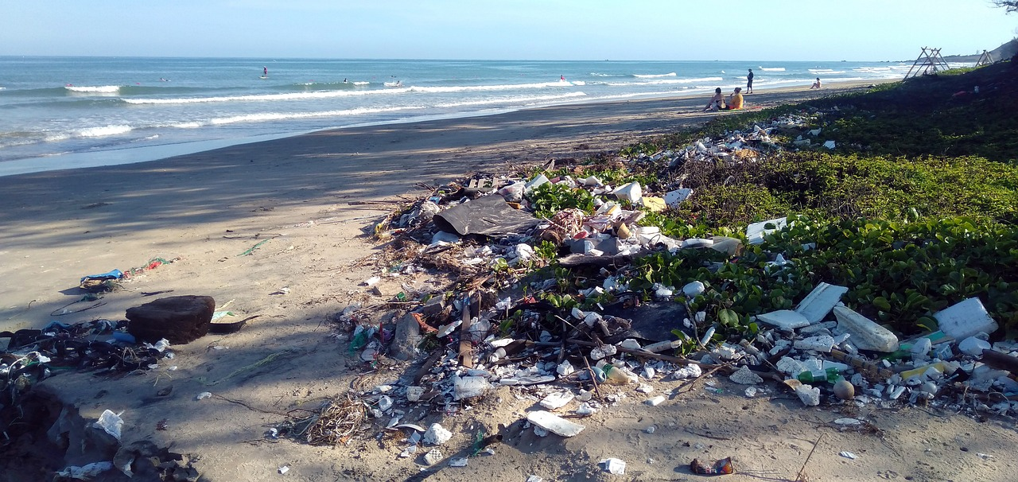
Dagur 4 - 6 tímar
8:00-9:10
Teori um at skilja skrell sundir
Upplýsing um vitjan frá "borgarstjóranum" hósdagin í viku 2
9:30
Flokkurin verður heintaður við bussi og koyrdur frá skúlanum til strondina í ávikavist eystur og vestur.
Strond ruddingar túrur í ávikavist eystur og vestur.
Flokkurin verður býttur í tveir bólkar, har annar bólkurin fer eystureftir og hin vestureftir.
Endamálið er at savna so nógv burturkast sum gjørligt í 2 tímar.
12:30
Ferðin gongur heimaftur.

Slide 16
Teori um skrellisortering
Burturkaststigan
Minka (Reducer) – Minka nøgdina av burturkasti.
Endurnýta (Genbrug) – Brúka tilfar aftur í síni upprunaligu útgávu.
Endurvinna (Genanvend) – Broyt tilfar til nýggjar vørur.
Orkuendurnýtsla (Energigenvinding) – Nýta burturkast til at framleiða orku.
Goýmsla/Deponering (Deponering) – Seinasta loysnin fyri burturkast, ið ikki kann viðgerast á annan hátt.
Burturkaststreymar
Organiskt burturkast – Matur og urtagarðsburturkast, ið kann rotnast/komposterast.
Plast – Bæði endurvinniligt og ikki-endurvinniligt plast.
Metal – Kann bræðast og endurnýtast.
Pappír og papp – Lætt at endurvinna, men krevur røttu flokkingina.
Glas – Kann endurvinnast óendaliga, men skal ofta býtast í litir (t.d. grønt, hvítt, brúnt) í summum skipanum.
Sirkulera búskapur
Mál: At minka um burturkast og at hámarka endurnýtslu, so tilfeingi (rávørur) verða partur av einum afturlatnum kreðsi (lukkaðari tilgongd). Hetta merkir, at tilfeingið verður brúkt, endurnýtt og endurvunnið so nógv sum gjørligt, fyri at minka um nýtsluna av náttúrutilfeingi og dálkingini.
Dagin eftir verður ein samanfatan gjørd í mun til alt burturkastið, sum er funnið á teimum báðum ymsu strondunum.

Slide 17
Dagur 5 - 4 tímar
Næmingarnir verða býttir í 7 ymiskar bólkar, har hvør bólkur arbeiðir við hvør sínum heimsparti. Í seinastu hálvu tímanum skulu bólkarnir leggja fram fyri hvørjum øðrum.
Bólkarnir og teirra heimspartur
Asia
  Kannið, hvussu plastburturkast frá áum sum Ganges og Yangtze er við til at dálka havið.
Evropa
  Leggið dent á trupulleikan við mikroplast í Miðjarðarhavinum.
Afrika
  Hyggið eftir avleiðingunum av plastdálking fram við strondunum í Eysturafrika.
Suðuramerika
Kannið burturkast trupulleikarnar í Amazonas og hvussu teir ávirka Atlantshavið.
Norðuramerika
Leggið dent á stóra burturkastoyggin í Kyrrahavinum (Great Pacific Garbage Patch).
Oceania
Kannið ávirkanina, sum plastdálking hevur á kóralriv, eitt nú Great Barrier Reef.
Antarktis
Hyggið eftir mikroplasti og burturkasti, ið verður flutt til Antarktis gjøgnum havstreymar.

Slide 18
Dialogsteðgur:
Úrslitið skal fevna um hesar miðlaeindir:
Boð til móttakaran – Klárt og týðiligt boð, sum móttakarin skilir og hugsar um.
Áheitan lokalt – Áheitan til lokalsamfelagið um at taka ábyrgd og gera eina broyting.
Mentanarligir munir – Vís á, hvussu mentan og vanar ávirka dálking og rudding.
Lit-symbolikkur – Brúka litir, ið vísa týdning, kenslur ella boðskap.
Luttøkumøguleikar:
1. Video
min. 5 minuttir – max. 10 minuttir.
Video skal innihalda burturkast og ljóð.
Vís myndir av burturkasti frá strandruddingini.Brúka ljóð, sum kann vera ljóð frá náttúruni, rennandi vatni ella ljóð frá burturkasti, ið verður kastað ella flokkað.Vís týdningin av at rudda strendurnar og áheitið lokalsamfelagið til at gera ein innsats.
2. Plakat
A1 stødd (stór plakat).
Krav: Plakatin skal innihalda burturkast og litir.I
3. Skulptur
Stødd: Min. 1 metur høg.
Krav: Skulpturin skal innihalda burturkast, mentan og form.
miðlaframleiðslan skal innihalda:
20 minuttir framløgu
Eitt powerpoint og eina endavøru
Eyka uppgáva:
uppfinn eina vøru sum kann ímóthjálpa skrell i veðinshavinum.

Slide 19
Dagur 9 - kl. 9-19
Vitjan frá "borgarstjóranum" og framløga av áheitanar-úttrykki
Dialogsteðgur við flokkinum og borgarstjóranum
Eftir framløgurnar og kjakið við "borgarstjóran" verður afturmeldingin brúkt til at fínpussa verkætlanina til framløguna fyri foreldrunum seinnapartin/um kvøldið.
Kl. 17:00
Foreldrini koma.
Hvør bólkur hevur eina stand, og foreldrini fara til sítt barn og lurta eftir fyrstu framløguni.
Aftaná fara foreldrini runt til hinar standirnar, so at ongin bólkur er uttan foreldur at leggja fram fyri.

Slide 20
Í framtíðini
Møguliga søkja frá Nordplus
Føroyar og Danmark eru í felag í gongd við eina verkætlan/undirvísing.
Vit hittast aftur eftir tær báðar vikurnar við verkætlanarviku og hava saman ein dialogsteðg um tað, sum næmingarnir hava gjørt og funnið út av í verkætlanini.
Undirvísingatilfar til Undirvísing https://plasticchange.dk/plastikproblemet-kort-fortalt/

Slide 21


